Slide 1
110年度雲世代農業數位轉型業界參與計畫
申請計畫名稱
全程計畫總經費：○○○萬元
110年總經費○○○萬元，111年總經費○○○萬元
執行期間：110年6月1日-111年12月31日
執行單位：領頭企業、配合企業1、配合企業2…..
報告人：○○○ 職稱
110年6月

Slide 2
簡報大綱
計畫目標
執行團隊介紹
計畫分工架構
具體實施方法
預定進度及查核點
預期亮點與關鍵績效
經費編列說明
委託勞務與設備導入明細
2

Slide 3
計畫目標
(一)擬運用數位工具解決之產業節點說明
3

Slide 4
計畫目標
(二)主要導入/開發雲端服務或系統說明
說明此系統應用的產業節點為何
說明此系統是否符合雲端架構
4

Slide 5
二.執行團隊介紹
執行團隊過去實績與勝任程度
是否有與契作戶、資服業者或行銷通路跨域串聯
領頭廠商與配合業者之整合與協調能力
是否具備分潤機制
5

Slide 6
三.計畫分工架構(魚骨圖)
本計畫將執行項目
其他執行中項目
請聯盟或單一型計畫申請業者依照各計畫工作分工填報
已具備能量
A.工作項(○○公司、○○公司)
C.工作項(○○公司)
A1.1
C1.1
A1.2
B1.1
B1.2
B1.3
B.工作項(○○公司)
D.工作項(○○公司)
6

Slide 7
四.具體實施方法(樹狀圖)
請參考上頁魚骨圖架構內「本計畫將執行項目」繪製樹狀圖
權重相加應為 100%
計畫名稱
A.工作項(30%)
B.工作項(40%)
C.工作項(30%)
A1.1工作
(20%)
A1.2工作
(10%)
重點提醒
如有技術引進、委託研究等項目，一併註明且單獨列出工作項目於計畫架構，並分列執行單位與權重。
7

Slide 8
四.具體實施方法
(一)工作項說明(請分敘各工作項實施方法或導入數位工具模式)
8

Slide 9
五.預定進度及查核點
(一)全程計畫里程碑規劃
年度工作重點名稱可依照實際規劃修改
年度 | 第一年(110年) | 第二年(111年)
經費
全程重點工作與成果
年度工作重點
Ex:全面導入進銷存系統
年度工作重點
Ex:建立客戶CRM分析模式
預期成果
預期成果
9

Slide 10
五.預定進度及查核點(甘特圖)
(二)預定進度(請標示兩年)
月份
 | 7月 | 8月 | 9月 | 10月 | 11月 | 12月 | ~ | 11月 | 12月
A1
A1.1
A1.2
A1.3
B1
B1.1
B1.2
C1
C1.1
C1.2
工作項目
10

Slide 11
五.預定進度及查核點
(三)期中期末查核點(需填入必要查核項目)
110年期中查核點
1.
2.
3.
4.
5.
110年期末查核點
1.
2.
3.
4.
5.
111年期中查核點
1.
2.
3.
4.
5.
111年期末查核點
1.
2.
3.
4.
5.
11

Slide 12
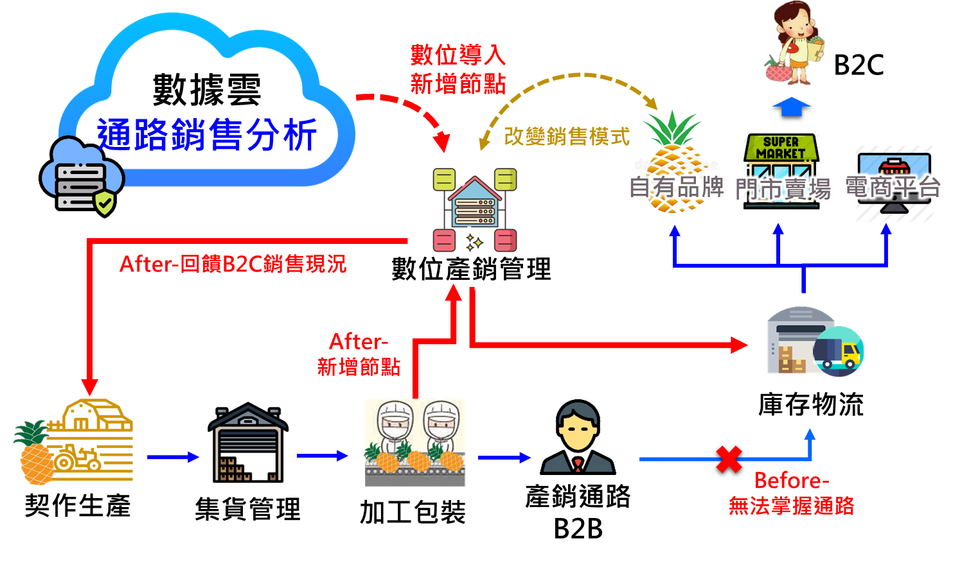
六.預期亮點與重點績效
(一)預期亮點(參考範例)
推動對象：需建立新商業模式的農業經營者
推動作法：改變現有商模擴增通路或創造分潤機制
既有商模獲利不足：生產數量或規格均掌握在B2B收購的產銷業者(如各蔬果大盤業者、全聯或大潤發等通路商)，因此會有契作場域分潤不足以及果品供過於求或供不應求等狀況。
As-Is
(痛點)
應
用
情
境
(示意圖)
To-Be
(效益)
創造新商摩與通路：建立數位產銷管理的產銷節點(如自有品牌、庫存物流與生鮮電商等)，進而控制自己的品種栽種量、契作排程(如3月種植或5月種植)與收穫大小規格(作為鮮品或加工)。並增加更多的國內外銷售管道，進而促進契作農民收益。
12

Slide 13
六.預期亮點與重點績效
(二)產業競爭力分析(參考範例，可調整為自行習慣的分析模式)
產業現況或 現有競爭公司/產品 | 比較 (時效、成本、獲利率、精準投放、新穎性等產業競爭性比較) | 新商模或者是 數位導入後轉變
 | EX:精準管理
 | EX：自有品牌
 | EX:決策時間
 | EX：訂單穩定
 | EX：廣告效益
平手
勝
勝
勝
勝
13

Slide 14
六.預期亮點與重點績效
(三)重點績效指標
重要指標(OKR) | 重點績效項目(kpi) | 110年度 | 111年度
G1提升雲端使用率(%) | 1.導入雲市集(公有雲)相關管理套組(式)
 | 2.數位雲服務模組建立(式)
 | 3.企業數位管理升級(式)
 | 4.產銷過程節點雲端化(場)
 | 5.創新數位營運模式建立(式)
 | 6.資料雲端上傳(筆)
 | 7.數位人才培育(名)
G2.提升數位銷售佔比(%) | 1.導入雲市集(公有雲)相關銷售套組(式)
 | 2.建構數位銷售系統(式)
 | 3.產品電商上架(件)
 | 4.農產數位營收(千元)
G3.提升產業 價值(%) | 1.促進投增資(千元)
 | 2.提升公司營收(千元)
 | 3.促進數位軟硬體投資(千元)
 | 4.衍生數位相關部門或公司(個)
 | 5.促成數位聯盟形成(個)
G4.提升海外營收(%) | 1.形成跨國夥伴團隊(個)
 | 2.新增國際貿易次數(次)
 | 3.增加國際營收(千元)
 | 4.建立或經營國際品牌
G5.分潤薪資成長(%) | 1.契作戶薪資成長(千元/月)
 | 2.建立分潤模式(式)
 | 3.扶植契作農漁戶數(家)
14

Slide 15
七.經費編列說明
(一)總計畫經費聯盟成員比例
單位：千元
聯盟成員 | 110年 |  | 111年
 | 補助款 | 配合款 | 補助款 | 配合款
領頭企業 | 1,000 | 1,500 | 1,000 | 1,500
配合企業1 | - | - | - | -
配合企業2 | - | - | - | -
配合企業3 | - | - | - | -
合計/(占比) | 1,000/40% | 1,500/60% | 1,000/40% | 1,500/60%
15

Slide 16
七.經費編列說明
(二)總計畫經費補助項目比例
單位：千元
補助項目 | 110年 |  | 111年
 | 補助款 | 配合款 | 補助款 | 配合款
1.專職計畫參與人員之人事費 (小於40%)
2.數位轉型應用發展設備之租金、使用費及養護費 (小於40%)
3.消耗性器材及原材料費 (小於25%)
4.技術移轉、委 託研究機構或技術服務業者研究與諮詢費用 (小於40%)
5.國內旅費 (小於1.5%)
6.新購入數位轉 型相關設備 (小於45%)
合計/(占比)
16

Slide 17
八.委託勞務與設備導入明細
(一)委託勞務明細
單位：千元
項目 | 期間 | 委託項目名稱 | 引進/委託對象 | 110年度費用 | 111年度費用 | 合計
1 |  | 請簡要概述內容
2
3
(二)軟硬體設費導入明細
單位：千元
項目 | 類型 | 設備名稱 | 單價 | 數量 | 費用合計
1 | 資訊軟硬體設備 | 請簡要概述用途
2 | 機械設備
3 | 雜項設備
17

Slide 18
敬請指教

